Slide 1
เพื่อคุณภาพของเด็กและเยาวชน
เปลี่ยนการศึกษา
วิจารณ์ พานิช
นายกสภามหาวิทยาลัยมหิดล
บรรยายในเวทีเปลี่ยนการศึกษาเพื่อเด็กและเยาวชน ๕ มีนาคม ๒๕๕๗

Slide 2
เป้าหมายของการศึกษา
เปลี่ยน
เพื่อ
บรรลุศักยภาพสูงสุดของความเป็นมนุษย์
เข้าสู่คุณค่าที่ยิ่งใหญ่ในชีวิต
เป็นพลเมืองที่มีคุณค่า
การมีชีวิตที่มีความหมาย มีเป้าหมาย
พัฒนาการครบทุกด้าน - พหุปัญญา ของเด็ก
สร้าง “ผู้นำ” ทั้งแผ่นดิน ... ผู้นำการเปลี่ยนแปลง ... Change Agent โดย Transformative Learning

Slide 3
เป้าหมายของการศึกษา
เปลี่ยน
เพื่อ
บรรลุศักยภาพสูงสุดของความเป็นมนุษย์
เข้าสู่คุณค่าที่ยิ่งใหญ่ในชีวิต
เป็นพลเมืองที่มีคุณค่า
การมีชีวิตที่มีความหมาย
พัฒนาการครบทุกด้านของเด็ก
สร้าง “ผู้นำ” ทั้งแผ่นดิน ... ผู้นำการเปลี่ยนแปลง ... Change Agent โดย Transformative Learning
จากเรียน
เพื่อสอบ

Slide 4
เป้าหมายของการศึกษา
เพื่อ
บรรลุศักยภาพสูงสุดของความเป็นมนุษย์
เข้าสู่คุณค่าที่ยิ่งใหญ่ในชีวิต
เป็นพลเมืองที่มีคุณค่า
การมีชีวิตที่มีความหมาย
พัฒนาการครบทุกด้านของเด็ก
สร้าง “ผู้นำ” ทั้งแผ่นดิน ... ผู้นำการเปลี่ยนแปลง ... Change Agent โดย Transformative Learning
ไม่สามารถบรรลุได้โดย
การศึกษาแบบปัจจุบัน

Slide 5
เปลี่ยนเป้าหมายของการเรียนรู้
จาก Knowledge สู่ Skills
จากเรียนให้รู้วิชา สู่ฝึกประยุกต์ใช้วิชา
จากรับถ่ายทอด สู่พัฒนางอกงามขึ้นในตน โดยการลงมือทำ และคิด/โยนิโสมนสิการ
จากเรียนทีละวิชา สู่เรียนอย่างบูรณาการ
จากแข่งขัน สู่ร่วมมือ เรียนเป็นทีม
จากหนึ่งคำถามมีหนึ่งคำตอบ เป็นมีหลายคำตอบ
พัฒนาพหุปัญญา

Slide 6
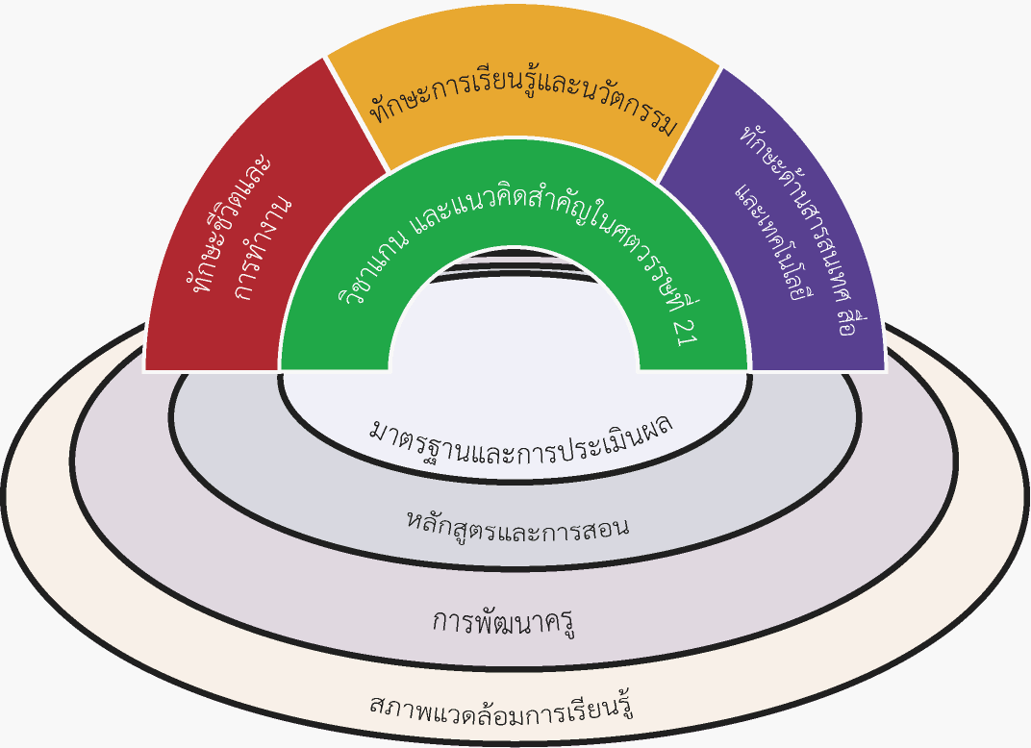
ทักษะแห่ง
ศตวรรษที่ ๒๑

Slide 7
ต้องเปลี่ยนรูปแบบการศึกษา
จะบรรลุเป้าหมายนี้ได้
ให้มีบรรยายกาศแห่ง “ส้นเท้า” SOLE
http://www.gotoknow.org/posts/560716
บรรยากาศที่เป็นอิสระในการเรียนรู้
เลิกสอนแบบถ่ายทอดความรู้
จัดการเรียนแบบ Active Learning, Learning by Doing, Authentic Learning
เพื่อบรรลุการเรียนแบบรู้จริง (Mastery Learning) บรรลุ Transformative Learning
Self-Organized
Learning
Environment

Slide 8
เปลี่ยนครู
ครูสอน (teacher)
สอนวิชา
เน้นรู้วิชา
สอนตามหลักสูตร ตำรา ครูเดี่ยว
สอบวิชา
เน้น ได้-ตก
สอนตามที่เรียนมา
ครูฝึก (coach)
ฝึกทักษะ สอนคน
เน้นสร้างแรงบันดาลใจ ทักษะการเรียนรู้
ออกแบบการเรียนรู้ร่วมกัน ครูทีม
ประเมินทักษะ
เน้นพัฒนาการเรียน
เรียนรู้การทำหน้าที่

Slide 9
เปลี่ยนปณิธานความมุ่งมั่น
จากเน้นการสอน
จากเน้นสิ่งที่สอน
จากสอนครอบคลุมเนื้อหา
จากมอบภารกิจแก่ครูรายคน
จากสอนเพื่อสอบ
เป็นเน้นการเรียนรู้
เป็นสิ่งที่ นร. เรียนรู้
เป็น นร. เรียน ค. ที่จำเป็น และฝึกทักษะ
เป็นจัดทีม PLC ให้ทำงานร่วมกัน
เป็นเรียนรู้ครบด้าน

Slide 10
เปลี่ยนห้องเรียน : กลับทาง
Flip the Classroom กลับทางห้องเรียน
เรียนวิชาที่บ้าน ทำ “การบ้าน” ที่ห้องเรียน
ใช้ห้องเรียนเพื่อการเรียนแบบรู้จริง (Mastery Learning)
http://www.scbfoundation.com/projects/wcms/docs/uploads/doc_13727357101058185889.pdf

Slide 11
สร้างห้องเรียนกลับทาง
Flip the Classroom กลับทางห้องเรียน
เรียนวิชาที่บ้าน ทำ “การบ้าน” ที่ห้องเรียน
ใช้ห้องเรียนเพื่อการเรียนแบบรู้จริง (Mastery Learning)
ครูเครื่องสอนวิชา
ครูคนโค้ชทักษะครบด้าน
http://www.scbfoundation.com/projects/wcms/docs/uploads/doc_13727357101058185889.pdf

Slide 12
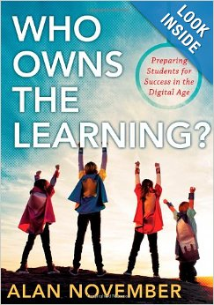
เพื่อให้เรียนแล้วรู้จริง
(Mastery Learning)
นร. ต้องเรียนแบบลงมือทำจริง
(Authentic Learning)
Learn = Work
สมัยก่อน ช่วยพ่อแม่ทำฟาร์ม
สมัยนี้ เรียนแบบ Digital Farm
http://www.gotoknow.org/posts?tag=november

Slide 13
ครูเรฟ
นักสร้างมนุษย์ระดับ ๖
Lawrence Kohlberg’s
Stages of Moral Development

Slide 14
ครูเรฟ
นักสร้างแรงบันดาลใจ
แก่ศิษย์

Slide 15
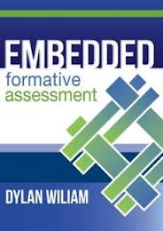
ปัจจัยสำคัญที่สุดของการยกระดับคุณภาพการศึกษา
ปัจจัยสำคัญที่สุดต่อการเรียนรู้
คือสิ่งที่เกิดขึ้นในชีวิตประจำวัน
ของนักเรียนในห้องเรียน
ซึ่งขึ้นอยู่กับวิธืสอนของครู
(how teachers teach)
มากกว่าสิ่งที่ครูสอน
(what teachers teach)
สอนแบบไม่สอน

Slide 16
จัดให้ครูมี Feedback แก่ตนเอง
ติดตั้ง VDO ไว้หลังห้อง
ช่วยการพัฒนา ปรับปรุง การจัดการชั้นเรียน
อย่าให้ครูรู้สึกว่าถูกตรวจสอบ
ครูบัดดี้ ดูและ feedback กันและกัน
นำมาปรับปรุงตนเอง ในการทำหน้าที่ โค้ช

Slide 17
ครูเอา VDO ไปประเมินตนเองที่บ้าน
ครูกับ นร. ใครพูดมากกว่า
ครูพูดอะไรมากกว่า : ตอบ หรือ ถาม
รร. ลำปลายมาศพัฒนา ฝึกครูใหม่ ๑ ปี
ไม่ดุ/ขึ้นเสียง
ไม่ตอบคำถามเด็ก
ฝึกตั้งคำถาม
โค้ชความคิด ถาม >> ตอบ
ฝึกถามกลับ ให้ศิษย์คิดได้เอง

Slide 18
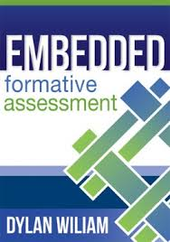
โค้ชด้วย EFA + FFB
Embedded Formative Assessment
Formative Feed Back → Forward Thinking
ครูมีทักษะ
Coaching
EFA & FFB
Measure Annual Net Gain
นร. ก็ทำเป็น
Peer Coaching
Peer Assessment
Peer Feed Back

Slide 19
สรุป เพื่อคุณภาพของเด็กและเยาวชน
ต้องเรียนโดยการทำงาน เพื่อฝึกฝนตนเอง ฝึกรอบด้าน - ทักษะแห่งศตวรรษที่ ๒๑
เรียนในสถานการณ์จริง - Authentic
เรียนให้รู้จริง - Mastery โดยลงมือทำ + Reflection
ครูเรียนรู้/ฝึก การทำหน้าที่ โค้ช/ครูฝึก ตั้งคำถาม >> ให้คำตอบ
ครูทีม เรียนรู้จากการทำงาน - PLC
^{เพื่อพัฒนาพหุปัญญา}

